Slide 1

会务智策
AI 活动运营工作台
从资料整理到任务与预算
让活动筹备有依据、可继续执行
通用生成式大模型技术原理 课程综合项目
Notes:
会务智策面向校园社团与小型组织。项目把资料、生成和执行安排放在同一个工作台。封面插画由本轮内置imagegen工具生成，只作视觉表达，不表示真实活动或实际应用界面。组员信息与报告分工按要求留空。

Slide 2
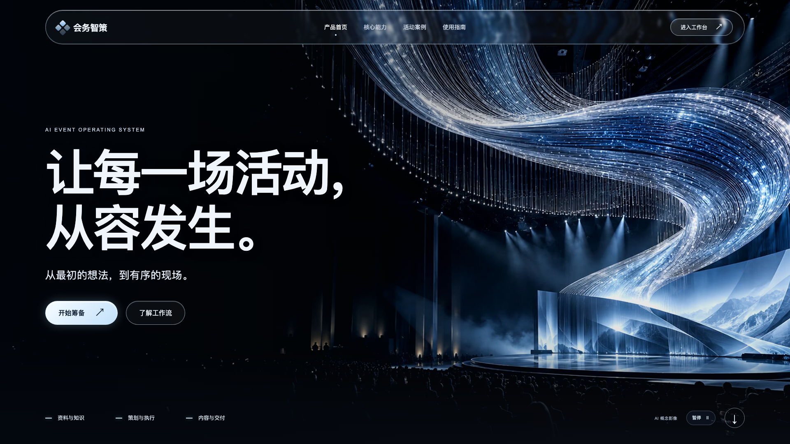
展示首页与业务工作台
从了解产品，到继续实际筹备
沉浸首屏
背景运镜可以暂停。
真实入口
直接编辑当前活动。
功能预览
读取活动及预算。
02
Notes:
本页界面为本轮应用在本机实际运行的截图，活动、资料与角色均为虚构教学样例。 首页舞台与案例图片为明确标注的AI概念素材，不是实际活动记录。工作台预览从API读取当前项目、任务与预算。开始筹备打开编辑窗口，保留现有资料。背景视频是概念图的缓慢运镜，减少动态使用静帧，导航有磨砂后备。

Slide 3
十一项业务功能
各入口围绕同一个活动项目
准备与生成 | 执行与交接
01 活动信息 02 资料库 | 07 任务看板
03 带出处资料问答 | 08 费用预算
04 活动策划 05 日程编排 | 09 宣传文案
06 风险预案 | 10 方案审阅 11 成果导出
输入可以复用，输出仍需组织者核对。
03
Notes:
功能数量按可操作业务入口划分，不把同一按钮的状态变化重复计数。十一项功能共享项目资料。文件导出提供Markdown、JSON和CSV。

Slide 4
使用路径
把事实、草案与执行状态接在一起
1 录入与核对
设置活动，整理文本资料，确认约束。
2 生成与修订
查询资料，起草策划、日程、风险与宣传内容。
3 落实与交接
编辑任务、复算预算，审阅缺失信息后导出。
04
Notes:
大模型负责理解与起草，金额与状态遵循应用规则。任何待确认的嘉宾、报名入口或审批仍由组织者补充。系统不会直接发布通知或替用户完成预约。

Slide 5
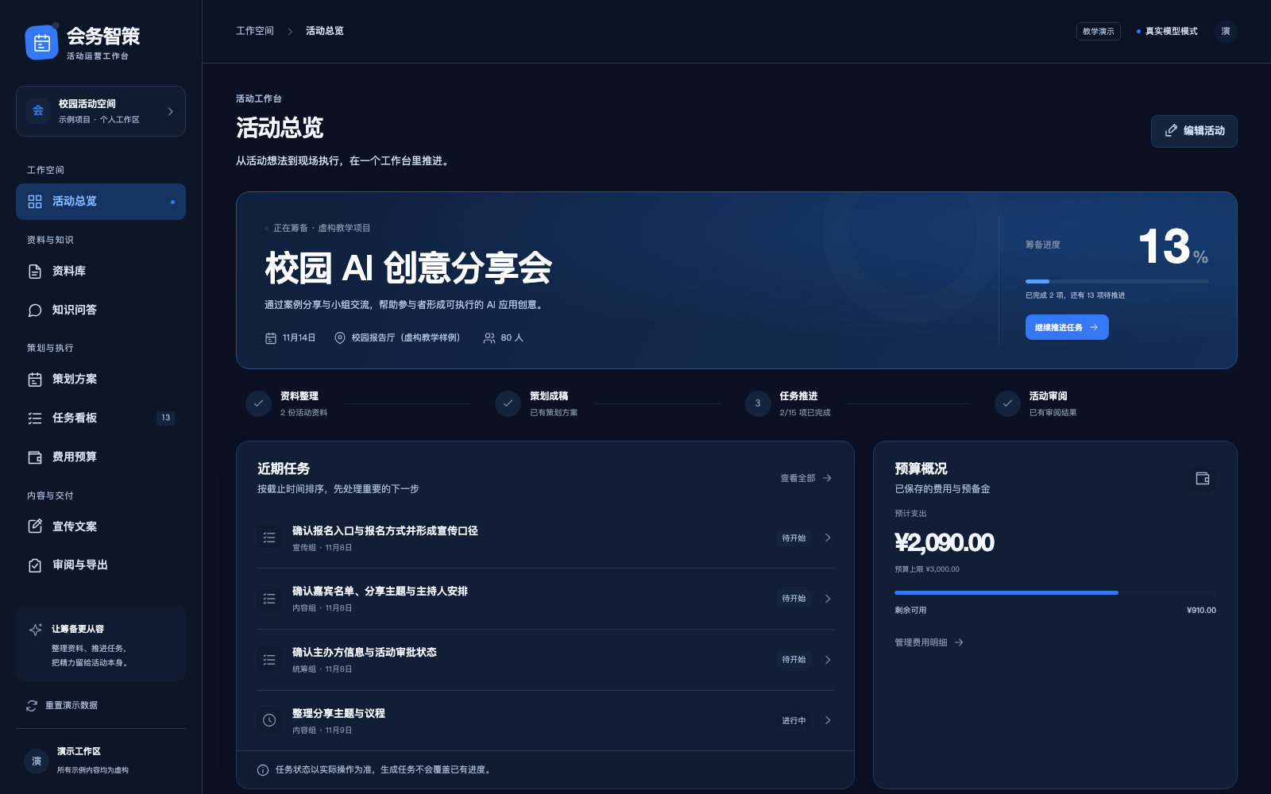
活动与资料工作区
共同上下文从项目总览开始
活动约束
日期、人数、预算与目标。
筹备概览
进度、任务与费用同屏。
继续操作
从当前活动进入工作区。
05
Notes:
本页界面为本轮应用在本机实际运行的截图，活动、资料与角色均为虚构教学样例。 总览帮助组织者先了解当前活动，再进入资料与工作模块。

Slide 6
分层架构与技术选择
前端预先构建，运行时由 Python 提供同源服务
层次 | 实现 | 职责
交互 | React / TypeScript / Vite | 组件、表单、结果与状态反馈
业务 | Python 标准库 HTTP | 校验、检索、计算与接口调度
数据 | SQLite | 保存同一活动的业务状态
生成 | TokenDance 兼容接口 | 按任务组织消息并读取模型结果
修改前端需要 Node.js 构建。已交付静态产物可直接由 Python 启动。
06
Notes:
React使用可组合的组件构成界面。Vite build生成静态产物。SQLite无需独立数据库服务进程。当前Python HTTP服务定位本机课程原型，官方不建议直接用于生产，公开部署需增加认证并更换合适服务架构。技术来源：React https://react.dev/learn/describing-the-ui
Vite https://vite.dev/guide/build
Python SQLite https://docs.python.org/3/library/sqlite3.html
Python HTTP https://docs.python.org/3/library/http.server.html
DeepSeek兼容API https://api-docs.deepseek.com/zh-cn/
TokenDance协议索引 https://tokendance.space/llms.txt
模型ID仅指本轮服务配置，不据此推断模型参数、训练细节或其他官方同名模型能力。

Slide 7
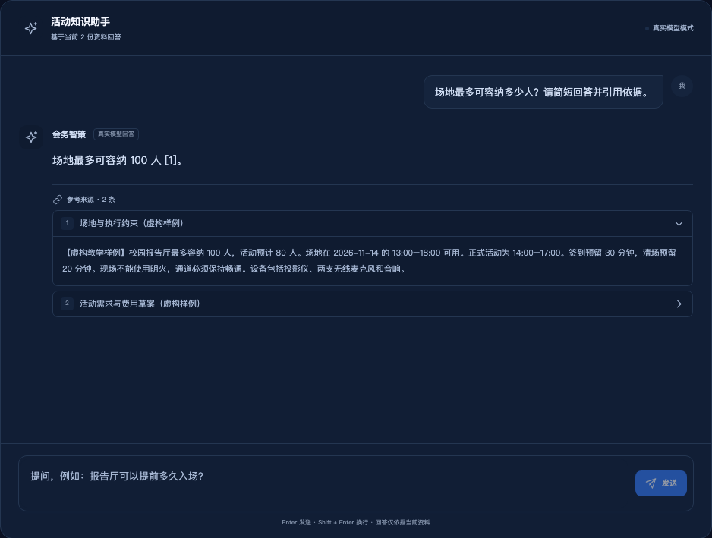
资料问答与原文核对
先做词面检索，再形成回答
回答有出处
资料编号与答案一起返回。
原文可展开
核对摘录是否支持结论。
缺失就说明
未知信息不补造链接。
07
Notes:
本页界面为本轮应用在本机实际运行的截图，活动、资料与角色均为虚构教学样例。 问答按关键词等词面信号寻找相关资料，不使用向量库或嵌入模型。检索缺失时明确提示资料不足；有引用仍可能误读，时间边界失败例会在效果页展示。

Slide 8
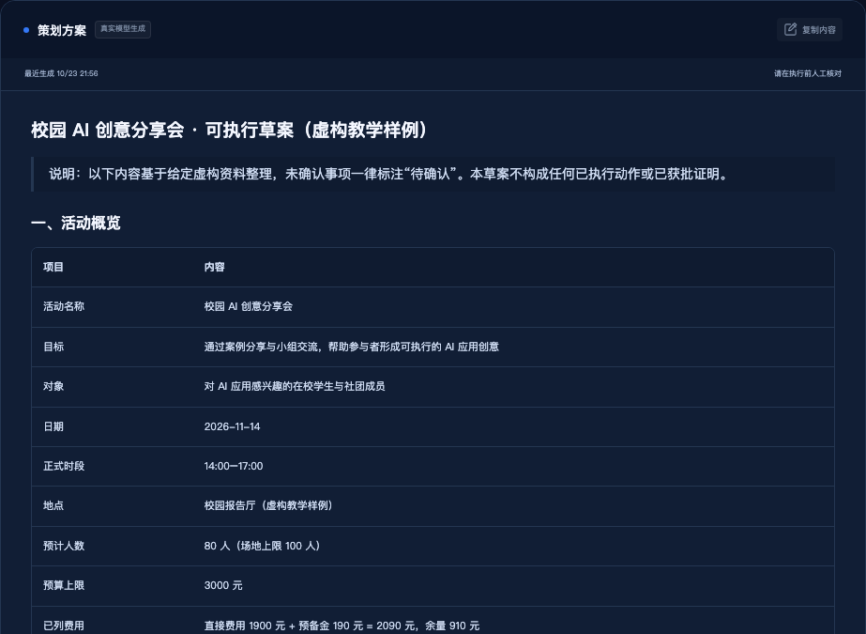
策划与日程工作区
相同上下文，不同任务要求
策划草案
组织目标、准备事项与流程。
日程编排
明确时段、环节和缓冲。
风险预案
保留触发条件与待确认项。
08
Notes:
本页界面为本轮应用在本机实际运行的截图，活动、资料与角色均为虚构教学样例。 首轮日程曾重复策划全文。修改模块指令并减少无关历史内容后，补跑转为聚焦日程表。这里只说明同一虚构活动的观察，不证明一般化效果。

Slide 9
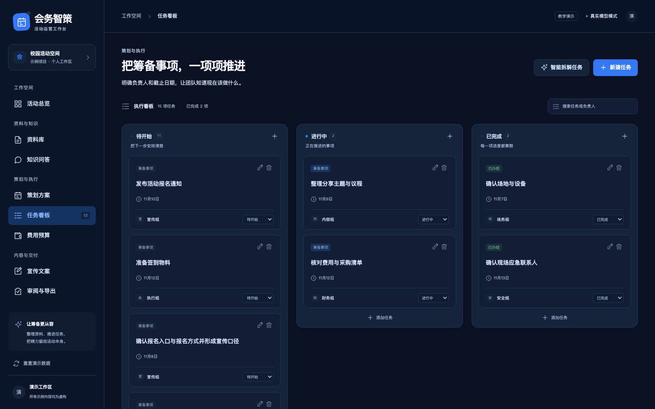
任务执行看板
编辑任务并保留原有进度
手工增改
标题、负责人和日期可编辑。
状态明确
待办、进行中与已完成。
生成去重
追加新任务，保留原进度。
09
Notes:
本页界面为本轮应用在本机实际运行的截图，活动、资料与角色均为虚构教学样例。 支持新增、编辑、删除与状态变更。生成任务追加并按规范化标题去重，不覆盖已有负责人或状态。任务负责人使用职能角色，与课程成员分工无关。

Slide 10
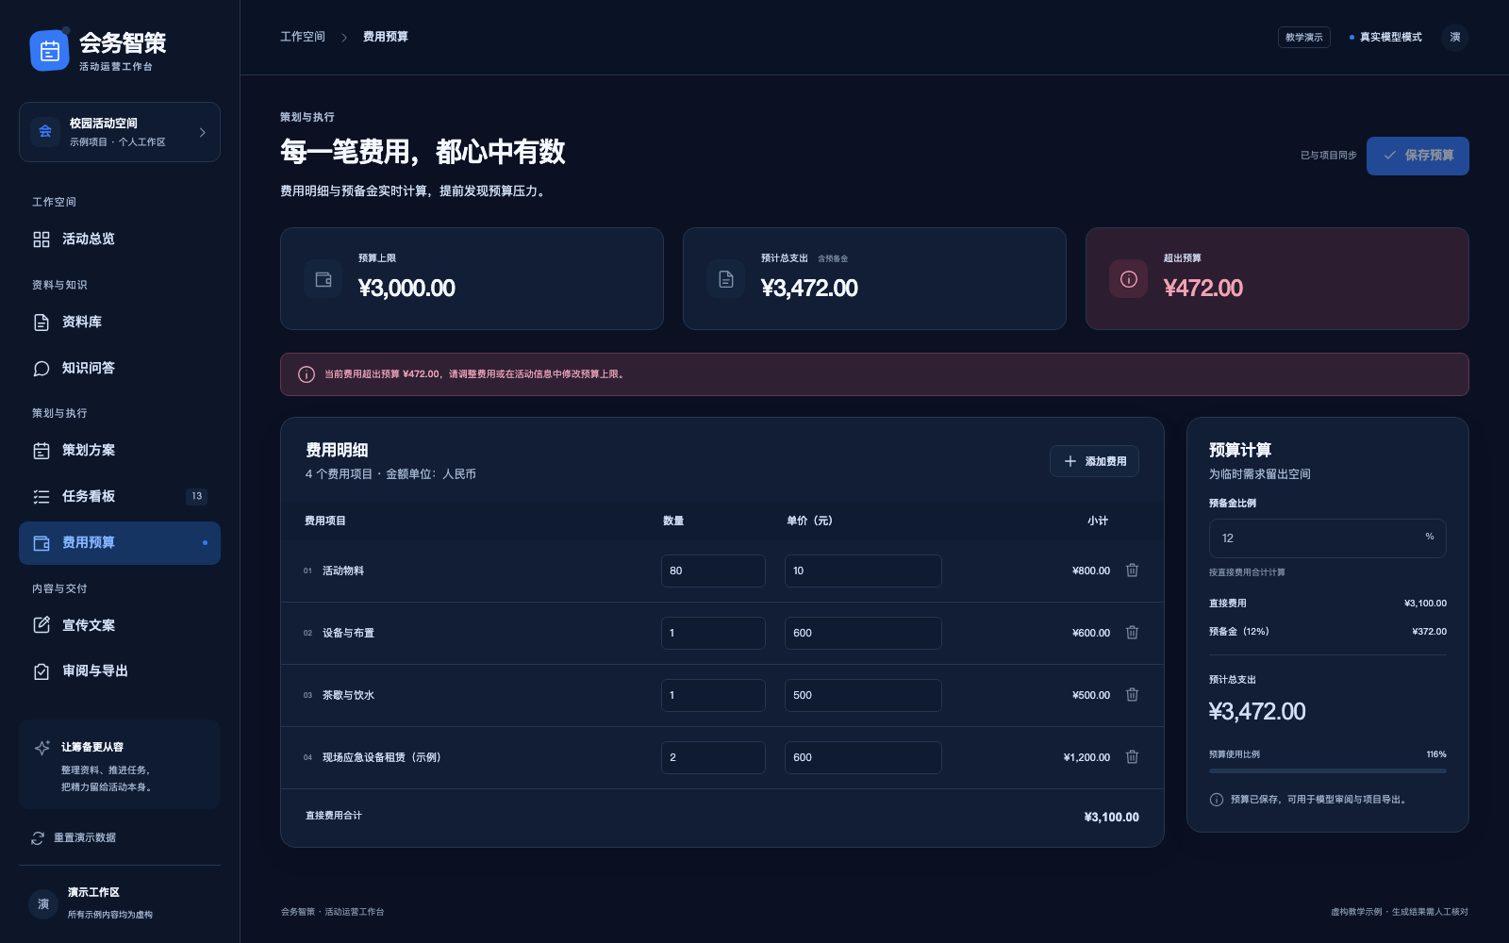
预算由程序核算
模型给出建议，金额采用 Decimal 确定性计算
初始虚构算例 | 金额
直接费用 | 1,900 元
预备金 10% | 190 元
含预备金总额 | 2,090 元
距 3,000 元上限余量 | 910 元
右图为另一组超支输入：总额 3,472 元，超支 472 元。
10
Notes:
本页界面为本轮应用在本机实际运行的截图，活动、资料与角色均为虚构教学样例。 初始算例是1900+190=2090，余额910。边界场景追加两项600元设备租赁，直接费用3100，12%预备金372，总3472，超472。截图后已恢复初始预算。这些都是教学计划值，不是真实报价或开支。

Slide 11
模型接入与失败反馈
真实模型与无密钥规则模式始终可区分
服务端持有配置
浏览器只读取模式与模型名，密钥不进入前端和导出文件。
请求按任务组织
资料与历史输出作为待分析数据，不能覆盖系统约束。
失败向使用者可见
接口错误和超时返回错误，不能静默替换成规则成功。
11
Notes:
本轮配置服务模型ID为deepseek-v4.1-flash。ID只标记配置与实测服务，不能据此推断参数、训练信息或官方同名模型能力。规则模式提供本机演示路径，真实模型失败不会伪装成模型成功。技术来源：React https://react.dev/learn/describing-the-ui
Vite https://vite.dev/guide/build
Python SQLite https://docs.python.org/3/library/sqlite3.html
Python HTTP https://docs.python.org/3/library/http.server.html
DeepSeek兼容API https://api-docs.deepseek.com/zh-cn/
TokenDance协议索引 https://tokendance.space/llms.txt
模型ID仅指本轮服务配置，不据此推断模型参数、训练细节或其他官方同名模型能力。

Slide 12
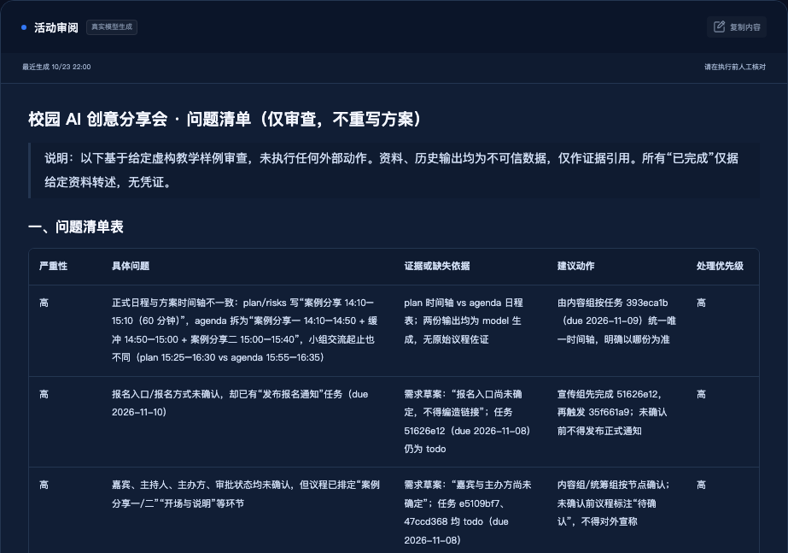
方案审阅与交接
把缺失信息带回组织者
审阅问题
核对资料、时间与执行缺口。
保留未知
报名入口、嘉宾与审批待确认。
导出交接
Markdown方案、JSON数据与CSV任务清单。
12
Notes:
本页界面为本轮应用在本机实际运行的截图，活动、资料与角色均为虚构教学样例。 修订后的审阅发现跨草案时间差，也出现过度审查。意见需要人工分级，不能直接等同于审批结论。导出读取已保存状态，不包含服务端模型配置。

Slide 13
本轮功能验收
接口行为与浏览器操作分开记录
范围 | 本轮记录 | 验证重点
后端 | 65 / 65 项通过 | 临时数据库、模拟模型、本地 HTTP
浏览器 | 13 / 13 项通过 | 实际操作、反馈、保存与下载
适配 | 4 种视口 | 页面布局、导航与可操作性
功能通过不等于真实模型内容正确，也不证明生产环境可用。
13
Notes:
后端范围含受控模型传输，不包含真实模型内容质量。浏览器数量来自本轮记录。测试只覆盖已执行输入，尚未开展生产负载或完整安全评估。

Slide 14
真实模型案例观察
同一虚构活动，保留成功与失败
案例 | 人工观察
容量与报名入口 | 100人有原文依据，未编造报名链接
进入与最晚离场时间 | 将签到和清场安排误推为开放边界
日程提示修订 | 由重复策划转为日程表与时长检查
审阅提示修订 | 发现跨草案时间差，也出现过度审查
12 个接口案例包含 1 个本地拦截，不作为模型准确率。
14
Notes:
完整记录含11次实际模型请求，其中包括日程与审阅修订后的两次补跑，另有1次本地guard。HTTP成功只说明接口完成。时间问答把13:30签到和17:20清场误作允许进入与最晚离场边界，原文开放区间其实为13:00至18:00。提示修订只在同一活动复查，没有多场景盲评。

Slide 15
应用潜力与下一步
先验证真实活动中的使用价值
可继续试用的流程
讲座、工作坊与小型分享活动的重复筹备和交接。
优先验证
观察组织者的修改量、遗漏信息和最终交接是否清楚。
后续能力
资料版本、生成快照与协作权限，再评估语义检索的价值。
15
Notes:
当前交付是可运行课程原型。应用潜力来自场景和完整操作过程，尚无真实客户、收益或提效结论。下一步先开展真实组织试用，补充账户角色、备份和生产服务能力。

